Slide 1
基于Harmonic field的三维牙齿分割
黄铭瀚

Slide 2
复现论文题目：Mesh Segmentation with Concavity-Aware Fields
Oscar Kin-Chung Au, the City University of Hong Kong, Youyi Zheng, Menglin Chen, Pengfei Xu, and Chiew-Lan Tai, Hong Kong University of Science and Technology
IEEE TRANSACTIONS ON VISUALIZATION AND COMPUTER GRAPHICS,2011(journal)

Slide 3
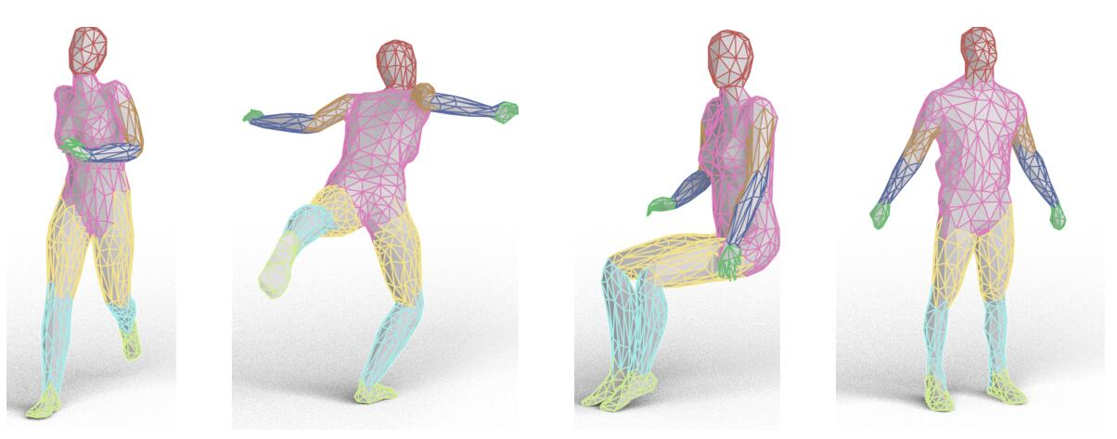
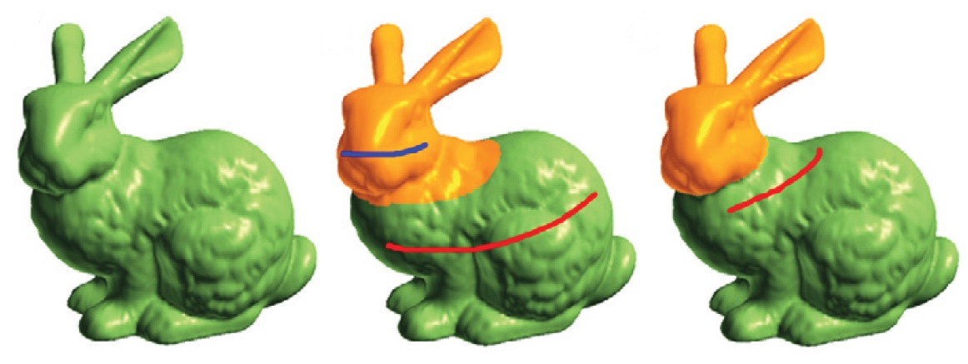
背景
将三维模型分成多个有实际意义的部分是几何处理的一个重要问题。许多网格处理算法，如网格编辑，形状提取，物体绑定等都需要网格分割作为预处理阶段。网格分割结果的好坏往往决定了后续网格处理的表现。
其他网格分割算法中常见的问题
过多依赖人工干预（交互式）
没有充分利用分割边界的几何特征

Slide 4
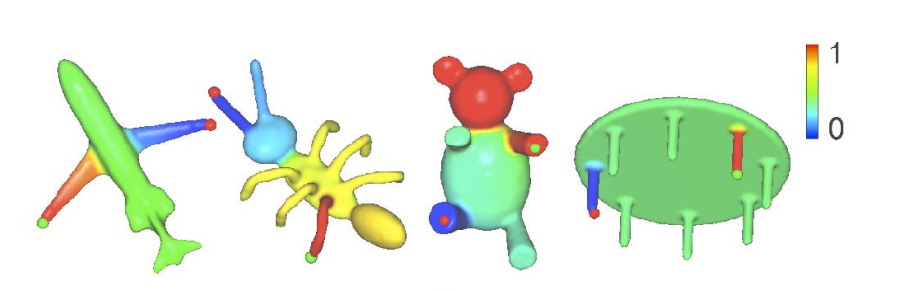

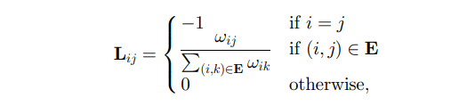
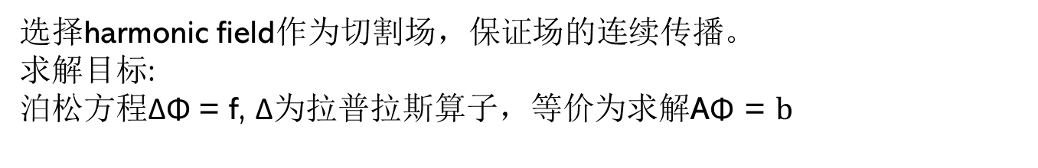
算法原理介绍
简介
通过凹性切割场来提取物体上的凹陷区域，将凹陷区域的等值线作为潜在的分割线候选集，利用物体的全局信息来确定最终的分割线。
Concave-Aware Segmentation Field
选择harmonic field作为切割场，保证场的连续传播。
求解目标:
泊松方程ΔΦ = f, Δ为拉普拉斯算子，等价为求解$\text{A}\text{Φ}\text{ = }b$
L为拉普拉斯矩阵，B和C分别为代表边界条件(即切割场的前景点和后景点)的向量和矩阵。
Notes:
调和场 场就是一个函数，把顶点映射到一个标量，也就是一个一维的值，值的范围就是0-1，如右图。 该场满足一个性质，每个点在场中的值等于其直接相邻顶点的加权平均值。

Slide 5
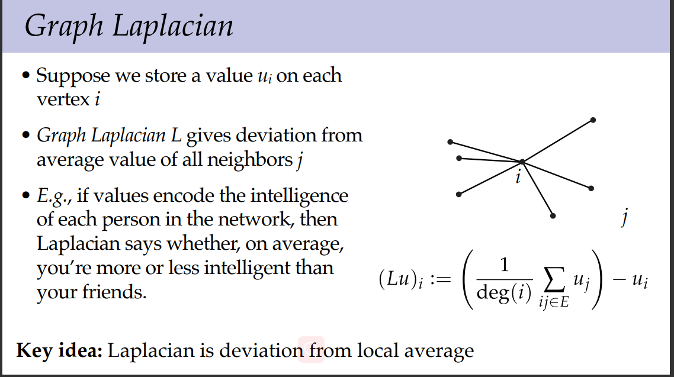

Slide 6


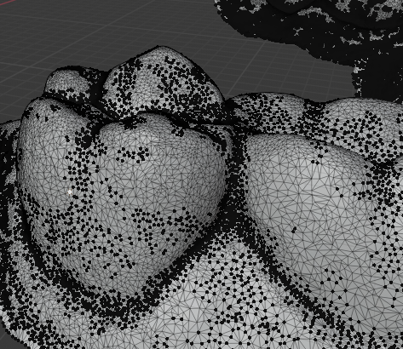
权重设置：
若顶点i或j中有一个是concave点，则β设置为0.001，否则为1。
判断凹（concave）点的方法：对于顶点i，若它与其任意相邻顶点j满足该方程，则为concave点
牙齿表面的凹陷点

Slide 7
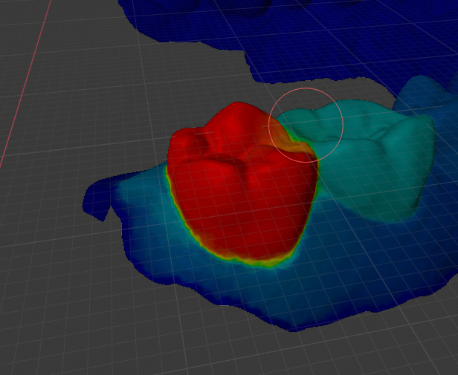
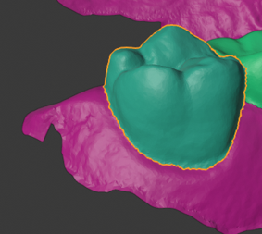
我的工作
基本思想
基于每颗牙齿牙冠部分的龈缘线存在的凹性特征，计算相对应的切割调和场 (0 - 1)。该调和场为凹点赋予较低的权重，从而使得切割场能在牙齿的龈缘线处迅速衰减。然后，选取特定的阈值（0.75），选取大于该阈值的部分作为最终的分割结果。
Harmonic field
分割结果

Slide 8
改进与不足
相比与原论文，改进的地方：
1、原论文所使用的方法主要适合于闭合的网格模型，我将该方法用于非闭合的牙齿网格模型，并利用非闭合的网格模型存在边界这一特点，将网格边界点设置为背景点。因此只需要人工选取前景点即可，减少了选点工作的复杂性。
2、根据了牙齿咬合面存在大量凹陷点以及调和场本身的特性，提出了新的选点方案，对于不同牙齿的形状都有具有较好的分割效果。
不足的地方：
对每一颗牙齿进行分割，需要计算一次切割场。因此，对整排牙齿的分割来说，效率较低。

Slide 9
Thanks！

